Slide 1
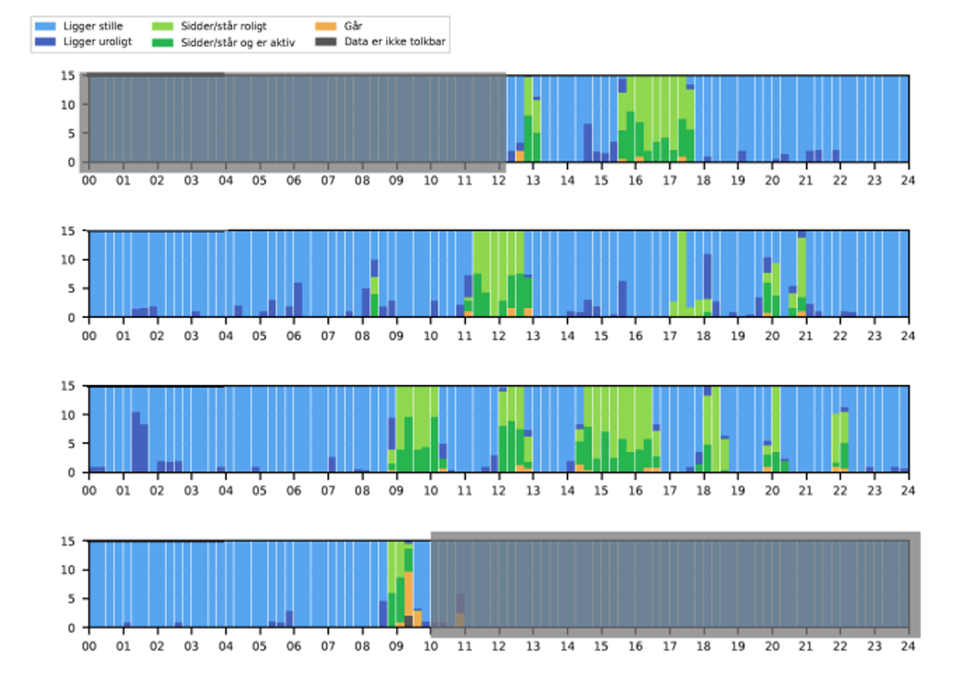
Døgnrytmeskema

